Slide 1
Chapter 4:
Transport Layer
CS433 เครือข่ายคอมพิวเตอร์

Slide 2
Transport Layer
OSI Model
Application Layer
TCP/IP
Presentation Layer
Session Layer
Transport Layer
Network Layer
Application Layer
Data Link Layer
Physical Layer
Transport Layer
Internet Layer
Network Access Layer

Slide 3
Transport Layer
ทำหน้าที่ให้โปรเซสของ host ที่อยู่สองฝั่งซีกโลกรู้สึกเหมือนเชื่อมต่อกันตรงๆ
โปรเซสนั้นไม่ต้องสนใจว่าข้อมูลจะถูกส่งไปยังไง ผ่าน Router กี่ตัว จะผ่านสาย LAN แลนหรือผ่าน Wireless LAN
คอยดูแลจัดการความผิดพลาดที่เกิดขึ้นจากการสื่อสาร

Slide 4
Transport Layer
ตรวจสอบความถูกต้อง, หากมีความผิดพลาดเกิดขึ้น ชั้นนี้ก็จะทำหน้าที่แก้ไขความผิดพลาดที่เกิดขึ้นในการส่งข้อมูล
  มีกระบวนการตรวจสอบขั้นต้น Checksum เพื่อตรวจสอบว่าข้อมูลที่รับมาเสียหรือไม่
  Packet บางชิ้นไม่ได้รับ หรือหายไประหว่างทางก็จะต้องทำการร้องขอให้ส่งใหม่
เรียงลำดับข้อมูลให้ถูกต้อง และแบ่งขนาดที่เหมาะสม
การทำ Multiplexing ให้กับโปรแกรมต่างๆ ใช้งานได้พร้อมกัน

Slide 5
เมื่อ Host ต้องการส่งข้อมูล
Application Layer
Transport Layer
โปรแกรมส่งข้อมูลที่จะส่ง ลงไปให้ Transport Layer
แบ่งข้อมูลเป็นชิ้นๆ (Chunks) เพื่อให้มีขนาดเล็กลง
Network Layer
ใส่ Transport-layer header ลงไปในแต่ละ Chunk แล้วจึงส่งต่อไปให้ Network Layer (กลายเป็น Segment)
เมื่อได้รับ Transport-Layer Segments แล้ว ในชั้นนี้ก็จะใส่ Network-layer header เพิ่มเข้าไปในแต่ละ Segment (กลายเป็น Datagram หรือ Packet)

Slide 6
เมื่อ Host ได้รับข้อมูล
Application Layer
Transport Layer
Network Layer
รับข้อมูลมาจาก Transport Layer
ดึง Network-layer header ออกแล้วส่ง Segments ไปให้ Transport Layer
ถอด Transport-layer header ออกจาก Segments ที่ได้รับ
ตรวจสอบความถูกต้องและเรียง Segments ให้ถูกแล้วจึงส่งขึ้นไปที่ Application Layer

Slide 7
ตัวอย่างการส่งข้อความ Hello World
Application Layer
Transport Layer
Network Layer
“Hello World”
Segment#1
#1
“Hello”
Segment#2
#2
“World”
Datagram#1
IP Address
#1
“Hello”
Datagram#2
IP Address
#2
“World”

Slide 8
Network Layer Overview
Internet Protocol (IP)
โมเดลของการส่งข้อมูลของ IP นั้นเรียกว่า Best-effort delivery service คือตั้งใจส่งข้อมูลแบบสุดความสามารถเพื่อให้ไปถึงปลายทาง
แต่... ไม่การันตีว่าจะถึง
และไม่การันตีว่าจะไปถึงเรียงลำดับก่อนหลัง
ถามว่า IP น่าเชื่อถือได้ไหม?

Slide 9
Transport Layer Multiplexing
การสื่อสารระหว่าง host (host-to-host) จัดการโดย Network Layer โดยใช้ IP เป็นตัวระบุ host
การสื่อสารระหว่างโปรเซส (process-to-process) จะถูกจัดการโดย Transport Layer
ชั้นนี้จะใช้หมายเลขพอร์ตเป็นตัวกำหนดว่าจะส่งไปให้โปรเซสใด ซึ่ง host เดียวกันอาจจะมีได้หลายโปรเซส เราจึงจำเป็นต้องกำหนดหมายเลขพอร์ตเพื่อรับส่งข้อมูลให้ตรงกันกับโปรเซสที่เราจะต้องการติดต่อด้วย

Slide 10
Transport Layer Demultiplexing
ยกตัวอย่างเช่น ถ้าเราใช้งาน Web Browser ขณะที่กำลังคุย Skype อยู่กับเพื่อน เราก็จะมีอย่างน้อย 2 โปรเซสทำงานอยู่
ชั้น Network จะทำหน้าที่ส่งข้อมูลมาให้ถึงเครื่องคอมพิวเตอร์ที่เราใช้งานอยู่ โดยที่ไม่สนใจว่าข้อมูลนั้นจะเป็นข้อมูลของโปรเซสใด
เมื่อชั้น Transport Layer รับ datagram มาจากชั้น Network, ชั้นนี้จะทำการคัดแยกข้อมูลที่ได้รับมา แล้วส่งต่อให้กับโปรเซสนั้นๆ

Slide 11
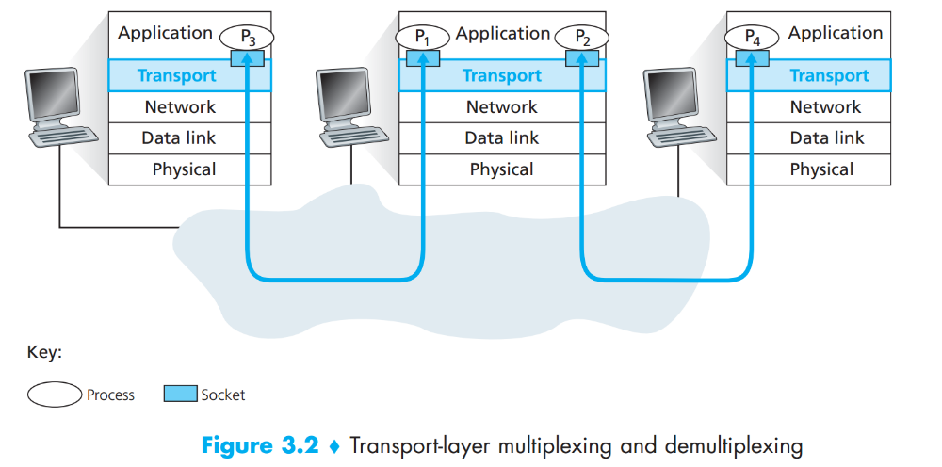
Transport Layer Multiplexing and Demultiplexing

Slide 12
Multiplexing and Demultiplexing
Socket มีส่วนที่ระบุหมายเลขพอร์ตทั้งผู้ส่ง (Source Port) และทั้งผู้รับ (Destination Port)
ทุก Segment จะมีการระบุหมายเลขพอร์ตนี้ไว้สำหรับทุกๆ Socket
หมายเลขพอร์ต 1-65535 และหมายเลข 0-1023 ถูกจองไว้สำหรับโปรโตคอลที่เป็นมาตราฐานหรือถูกจองไว้ก่อนแล้ว

Slide 13
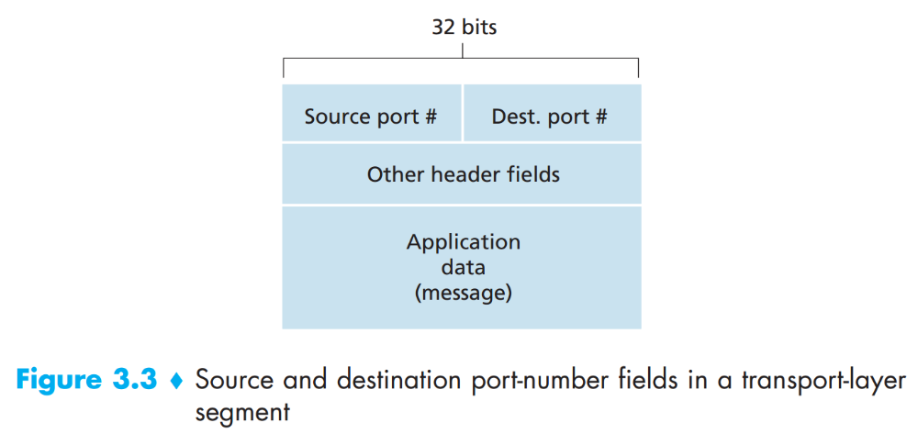
Transport-Layer Segment Format

Slide 14
การใช้งาน Socket
หาก Host A และ Host B สร้างส่งข้อมูลไปที่ Server S ผ่าน Socket
เวลาส่งข้อมูลเราแค่ระบุ Server IP และ Server Port (จำได้ไหมเราเรียกข้อมูลชุดนี้ว่า Server Socket Address)
***ข้อมูลที่ส่งออกไปจาก A และ B ถูกส่งไปที่ S เพราะว่าเราระบุทั้ง IP และ Port ให้มีค่าเหมือนกัน คำถามคือแล้ว Server จะส่งข้อมูลกลับให้ A และ B ถูกคนได้ยังไง?

Slide 15
Client IP
ในกรณีนี้ที่ผู้ส่งเป็นคนละ Host กัน Server ก็จะสามารถส่งข้อมูลกลับไปตาม IP ของเครื่องที่ส่งมาได้
เช่นเมื่อ S ได้รับข้อมูลมาจาก A แล้ว S ก็จะระบุ IP ของ A แล้วส่งกลับไปให้ A
***แล้วถ้า Packet ที่ Server ได้รับมานั้นมี IP เดียวกันหล่ะ Server จะส่งข้อมูลกลับไปถูก Socket ได้อย่างไร?

Slide 16
Client Ports
ตอนที่ Client สร้าง Socket, จะมีการระบุหมายเลขของ Client Port เข้าไปด้วย ซึ่งตรงนี้โปรแกรมเมอร์ไม่ต้องจัดการเพราะว่า API จะจัดการให้เราเอง
โดยจะเลือกหมายเลขพอร์ตระหว่าง 1024-65535 โดยสุ่มหมายเลขที่ว่างมาเบอร์นึง
Client Port นี้จะเป็นตัวช่วยให้ Server ส่งข้อมูลกลับมาให้ Client ได้ถูกที่

Slide 17
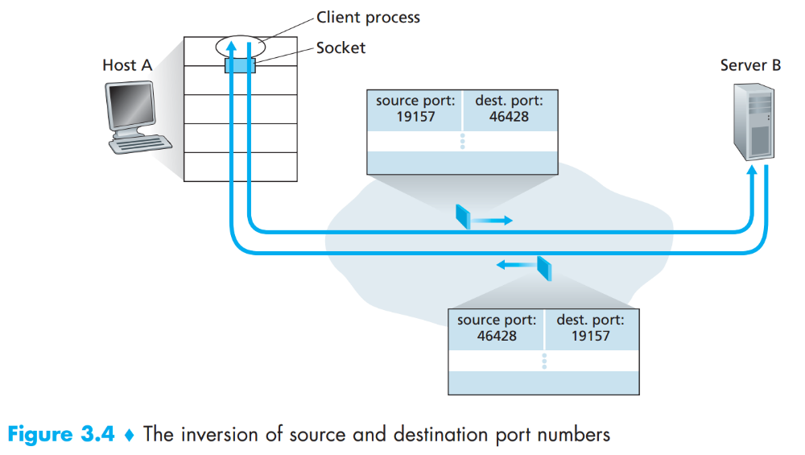
UDP Demultiplexing
เน้นการระบุหมายเลขพอร์ตในการคัดแยก Segment ให้แต่ละโปรเซส

Slide 18
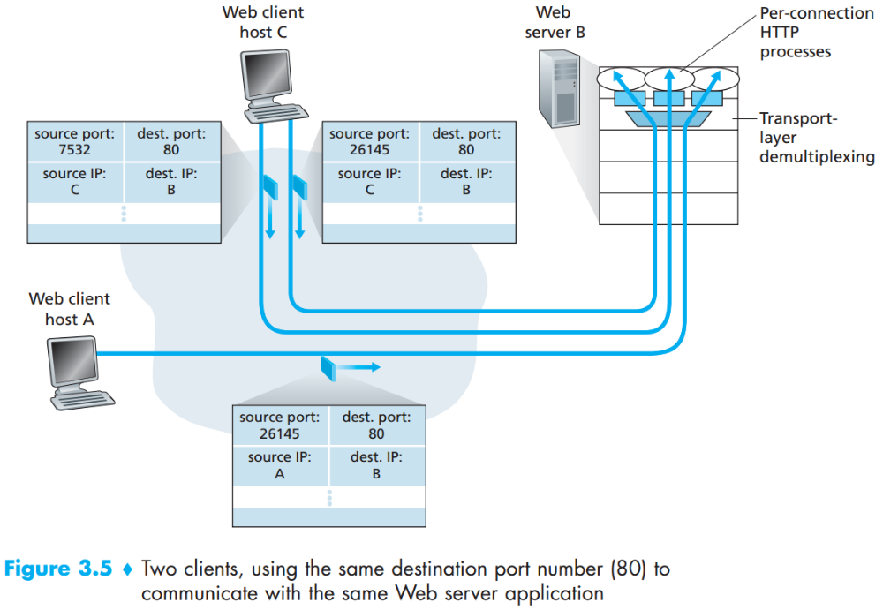
TCP Demultiplexing
คัดแยก Segment โดยใช้ Src Port, Src IP, Dest Port, Dest IP

Slide 19
ข้อสังเกตุ
มีการตั้งหมายเลขพอร์ตเป็นมาตราฐาน (ช่วง 0-1023)
เมื่อรู้หมายเลขพอร์ตก็สามารถรู้ได้ว่ามีการใช้งานโปรโตคอลอะไรอยู่
แล้วเมื่อ Server เปิดพอร์ตรอการติดต่ออยู่ตลอดเวลา
ความปลอดภัย?

Slide 20
User Datagram Protocol
หนึ่งในสองโปรโตคอลหลักใน Transport Layer ของ TCP/IP
Connectionless, ไม่มี handshake
ถามว่าทำไมเราถึงเลือกใช้ UDP ในเมื่อ TCP น่าเชื่อถือกว่า

Slide 21
เพราะ UDP ไม่มี Congestion-Control
ชั้น Application Layer มีข้อมูลส่งลงมามากแค่ไหนชั้นนี้ก็ส่งต่อลงไปให้ Network Layer ต่อเลย
ถ้าเปรียบชั้น Transport Layer กับไฟเขียวไฟแดงบนถนนจราจร, การใช้งาน UDP นั้น ก็จะเหมือนกับว่าไฟแดงเสีย รถวิ่งผ่านไปได้เลย ไม่ต้องรอไฟแดง
แต่ถ้าเป็น TCP ซึ่งมีการควบคุมปริมาณข้อมูลที่ส่ง ในตัวอย่างนี้สีแยกก็จะมีตำรวจคุมอยู่คอยดูว่าถนนฝั่งไหนรถเยอะ จะปล่อยฝั่งไหนไปก่อน

Slide 22
เพราะ UDP เป็น Connectionless
ไม่มี Delay เพื่อที่จะสร้าง Connection แล้วจึงจะเริ่มส่งข้อมูลได้
หมายความว่าเร็วกว่าเมื่อต้องการส่งข้อมูลทันที
โปรโตคอล DNS ใช้งาน UDP เป็นหลัก เพื่อลด Delay ที่จะเกิดขึ้น
หาก DNS ใช้ TCP จะเกิดอะไรขึ้น?

Slide 23
เพราะ UDP เป็น No Connection State
คือไม่สนใจว่าอีกฝั่งจะเป็นยังไง อีกฝั่งจะพร้อมรับข้อมูลหรือไม่ หรือว่าได้รับข้อมูลรึเปล่า UPD ไม่สน
นั่นก็หมายความว่า ฝั่ง Server ไม่จำเป็นต้องเก็บข้อมูลของอีกฝั่ง ข้อมูลพวกนี้อาจจะเป็นได้ทั้ง Buffer ที่ส่งหรือที่รับ, ข้อมูลสำหรับทำ Congestion-control หรือ ลำดับของ Segment
แล้วมันดียังไง? Server ไม่ต้องเปลืองพื้นที่หรือหน่วยความจำเพื่อจัดการในส่วนนี้ ก็จะทำให้สามารถติดต่อกับ Client พร้อมๆ กันได้มากขึ้น

Slide 24
เพราะ UDP มี Overheads น้อยกว่า
TCP Segment ใช้พื้นที่ในส่วนของ header 20 Bytes
UDP ใช้เพียง 8 Bytes
สรุปเราควรจะใช้ UDP เมื่อไหร่?

Slide 25
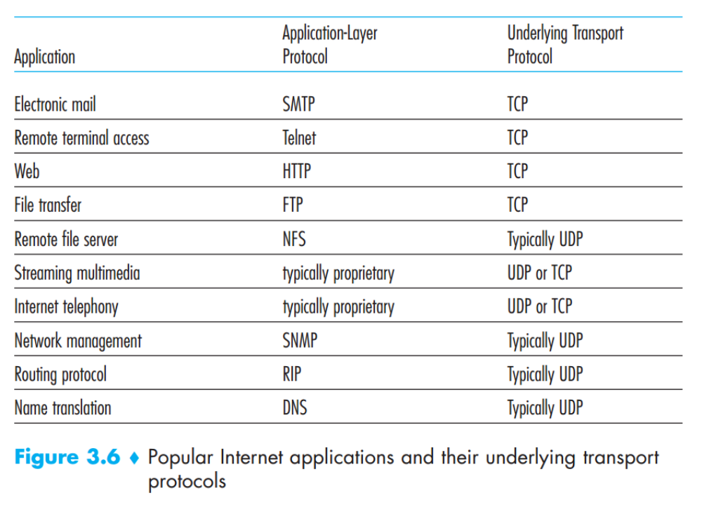
โปรแกรมกับโปรโตคอลชั้น Transport Layer

Slide 26
แล้วเราสามารถใช้งานให้ UDP มีความน่าเชื่อถือได้หรือไม่?
เราสามารถใช้งาน UDP เพื่อให้เกิดความรวดเร็ว ลด Delay พร้อมกับทำให้มีความน่าเชื่อถือได้
โดยการฝังกลไกการตรวจสอบความผิดพลาดเหล่านี้ลงไปในชั้น Application Layer
หมายความว่า โปรแกรมเมอร์จะต้องเขียน Code ให้ตรวจสอบความผิดพลาดเหล่านั้นเอาเอง

Slide 27
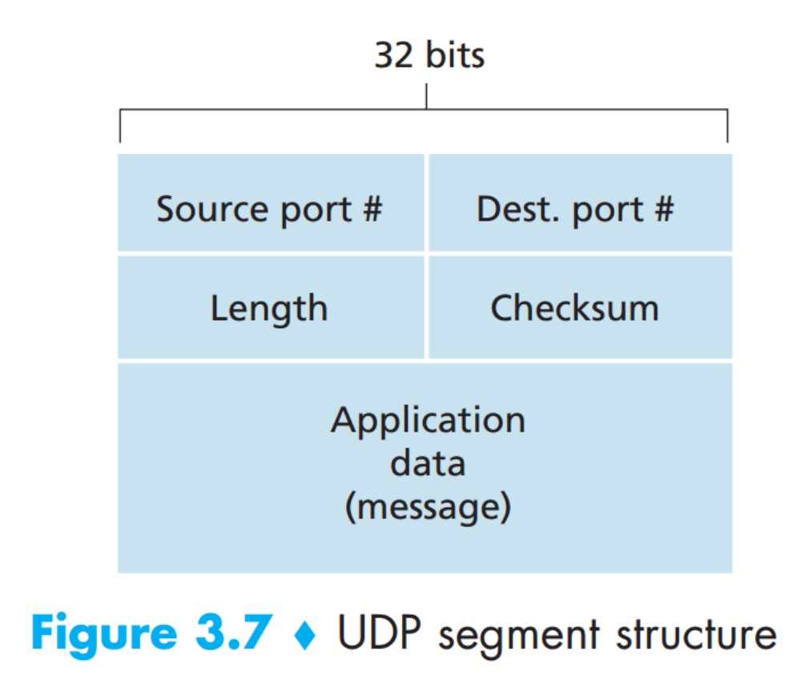
โครงสร้างของ UDP Segment

Slide 28
Checksum
UDP มี Checksum เป็นกระบวนการกลั่นกรองความผิดพลาดเพียงกระบวนการเดียว
ใช้ในการตรวจสอบ Error ในระดับ Bit
เพื่อตรวจสอบว่าข้อมูลที่ส่งมาจากต้นทางและปลายทางตรงกัน (End-to-end) ไม่สามารถตรวจสอบความผิดพลาดระหว่างทางได้
ผู้ส่งก่อนที่จะส่งข้อความนั้นจะหาผลรวม Checksum ของข้อมูลก่อน
เมื่อหาได้แล้วจงบรรจุลงไปใน Segment แล้วจึงส่ง Segment ที่ประกอบเสร็จแล้วต่อไปยังชั้น Network Layer

Slide 29
วิธีการหา Checksum ใน UDP
แบ่งข้อมูลใน Segment เป็นชุดๆ ชุดละ16 Bit
นำข้อมูลทุกชุดมาบวกกัน (ฐาน 2 บวกกัน) ถ้าเกินให้ทดไปข้างหน้า ข้างหน้าสุดก็ทดไปหลังสุด
นำผลรวมทั้งหมดนั้นไปทำ 1s Complement หรือเปลี่ยนค่าในแต่ละ Bit จากค่า 0 ให้เป็น 1 และถ้ามีค่าเป็น 1 ก็ให้เปลี่ยนเป็น 0
ผลลัพท์ก็จะได้ Checksum ออกมา

Slide 30
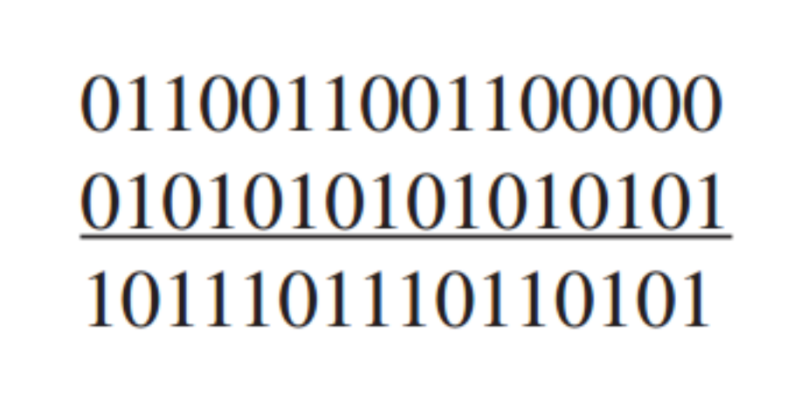
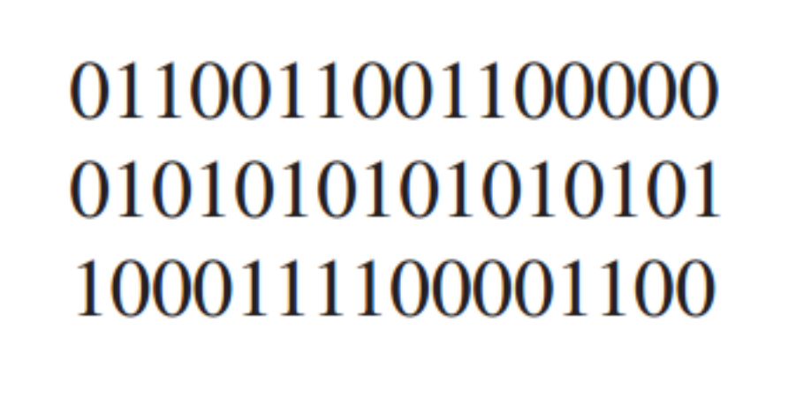
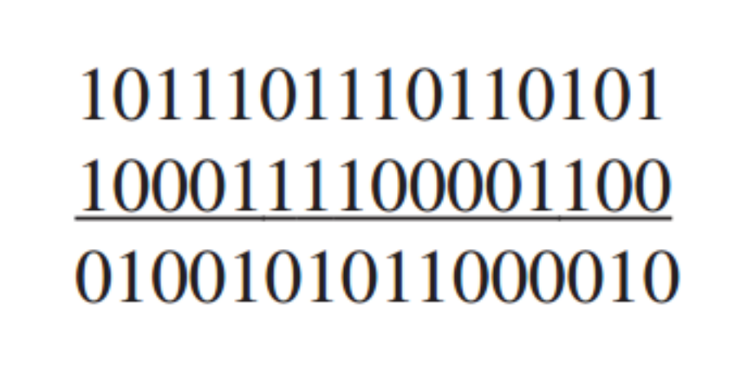
Checksum
ตัวอย่างผลรวมข้อมูล

Slide 31
Checksum
ผมรวมก็คือ
0100101011000010
1s Complement ของผลรวมก็จะมีค่าเป็น
  1011010100111101
ซึ่งค่าที่ได้นี้ก็จะเป็นค่า Checksum

Slide 32
ฝั่งผู้รับใช้ Checksum เพื่อตรวจสอบความถูกต้อง
เมื่อผู้รับได้รับข้อความ ก็จะนำข้อความทั้งหมดมาหาผลรวม โดยใช้วิธีเดียวกับตอนผู้ส่งหาค่าผลรวม แต่ฝั่งผู้รับจะนำค่า Checksum มาหาผลรวมด้วย
ถ้าข้อความที่ส่งมานั้นถูกต้อง ค่าผลรวมจะมีค่าออกมาเป็น
  1111111111111111
หากผลรวมออกมามี Bit ใด Bit นึงมีค่าเป็น 0 แสดงว่ามีการผิดพลาดในระหว่างการส่งข้อมูล

Slide 33
หลังจากการตรวจสอบความถูกต้อง
หากฝั่งผู้รับตรวจสอบแล้วว่าข้อมูลที่ได้รับนั้นถูกต้อง จะทำการตัด Transport Layer Header ออกจาก Segment แล้วส่งข้อมูลขึ้นไปให้กับ Application Layer
แต่หากตรวจสอบแล้วเจอ Error ในชั้นนี้จะทำการทิ้ง Packet นี้ไปเลยเพื่อไม่ให้เกิดความผิดพลาดที่ชั้น Application Layer
หากตรวจพบ Error จากการใช้ Checksum นั้น เราจะไม่สามารถกู้ข้อมูลกลับมาได้เลย ต้องทิ้งอย่างเดียว

Slide 34
ปัญหาหลักในการสื่อสาร
เมื่อการส่งข้อมูลผ่านตัวกลางที่มีผู้ใช้หลายคนและผ่านอุปกรณ์เน็ตเวิร์กหลายชิ้น มีความเป็นไปได้อยู่เสมอว่าจะเกิดความผิดพลาดในการส่งข้อมูล ปัญหาหลักๆ ที่เราจะได้เจอคือ
Bit Errors หรือข้อมูลเสีย (Corrupt) ซึ่งปัญหานี้เราสามารถตรวจสอบได้จากการใช้ Checksum เข้ามาช่วย
Packet Lost หรือว่าหายไปทั้ง Packet เลย

Slide 35
หน้าที่ของ Transport Layer
เรารู้ว่าปัญหาที่กล่าวไปนั้นเกิดขึ้นระหว่างทางในการสื่อสาร นั่นก็คือตั้งแต่ชั้น Network Layer ลงไป
การทำงานตั้งแต่ชั้น Network Layer ลงไปนั้นทำดีที่สุดแล้ว แต่ก็อาจจะเกิดความผิดพลาดได้บ้าง
คราวนี้ก็เป็นหน้าที่ของ Transport Layer ที่จะแก้ไขปัญหาความผิดพลาดที่อาจเกิดขึ้นจากชั้นที่ต่ำกว่าลงไป เพื่อเกิดความน่าเชื่อถือ (Reliable) ให้ได้ในชั้นนี้

Slide 36
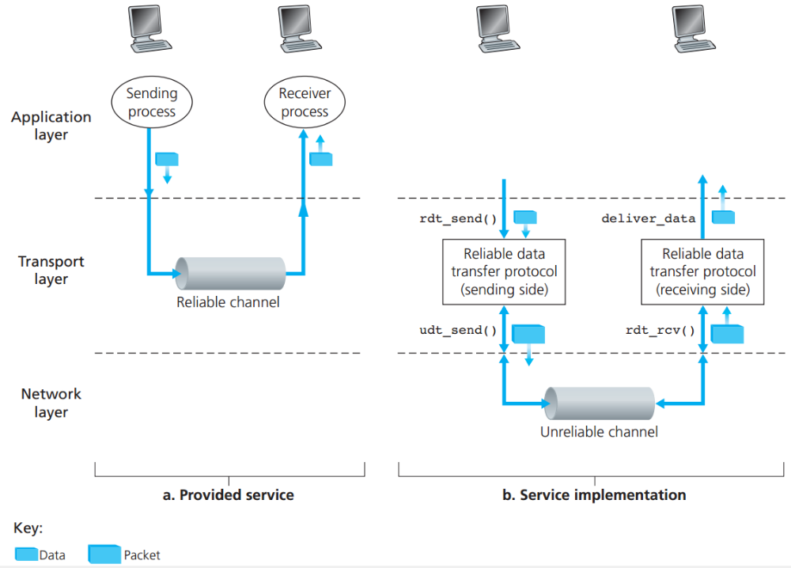
Transport Layer ทำหน้าที่ให้เกิดความน่าเชื่อถือในการสื่อสารผ่านเครือข่าย

Slide 37
Reliable Data Transfer Protocol (RDT)
RDT เป็นโปรโตคอลที่ถูกสร้างมาในชั้น Transport Layer เพื่อแก้ไขปัญหาที่เกิดขึ้นในการสื่อสาร หลักๆก็คือ Bit Errors และ Packet Lost
ในการทำงานของ RDT นั้น เราจะใช้ Finite State Machine (FSM) มาช่วยในการอธิบาย

Slide 38
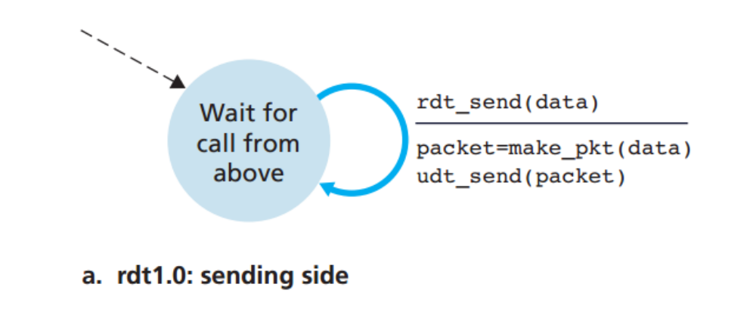
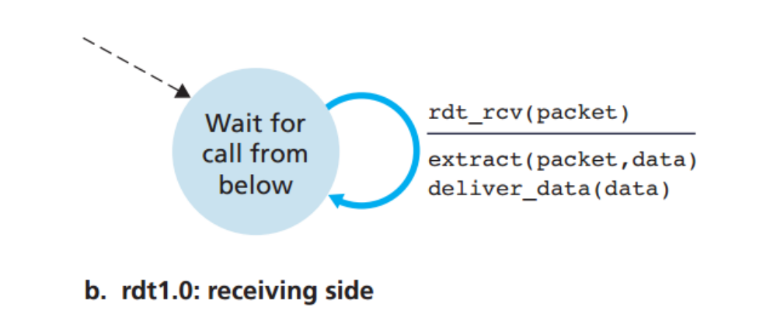
Reliable Data Transfer Protocol (RDT) v1.0
ในสถานะการที่ RDT ทำงานบนตัวกลาง (Link) ที่เชื่อถือได้ คือ Packet ไม่เกิด Error และไม่สูญหาย
รอ Datagram จาก
Network
Layer
รอข้อมูลจาก
Application
Layer

Slide 39
Reliable Data Transfer Protocol (RDT) v2.0
ในสถานะการที่ เกิดเฉพาะ Bit Errors หรือข้อมูลผิดพลาด
ยกตัวอย่างในชีวิตจริง ถ้าเราขอหมายเลขโทรศัพท์มือถือจากเพื่อน เพื่อนเราก็บอกเรามาทั้งหมด 10 ตัว เมื่อเราได้ยินแล้วเราก็บันทึกลงไปในโทรศัพท์เรา แล้วเราก็บอกเพื่อนว่า “โอเค ตรูได้ครบล่ะ” เพื่อให้เพื่อนเราทราบว่าเราได้รับเบอร์ครบแล้ว
แต่แล้วเราอาจจะได้ยินตกไป 1 ตัว เรามาลองเชคดู แล้วเราก็รู้ว่าตัวเลขไม่ครบ เราก็จะตอบเพื่อนไปว่า “เอ้ยตรึง ขออีกรอบซิ” เพื่อจะได้รับเบอร์โทรศัพท์ให้ครบ

Slide 40
Reliable Data Transfer Protocol (RDT) v2.0
ในการทำงานบนเครือข่ายก็คล้ายกัน หากตรวจพบข้อผิดพลาด เราก็จะส่งข้อความไปขอใหม่ ซึ่งเราจะเรียกโปรโตคอลแบบนี้ว่า ARQ (Automatic Repeat reQuest)
ARQ ประกอบไปด้วย 3 กระบวนการคือ
  1. ตรวจสอบข้อผิดพลาด (Error Detection)
  2. รอรับคำยืนยัน (Receiver Feedback)
  3. ส่งใหม่ (Retransmission)

Slide 41
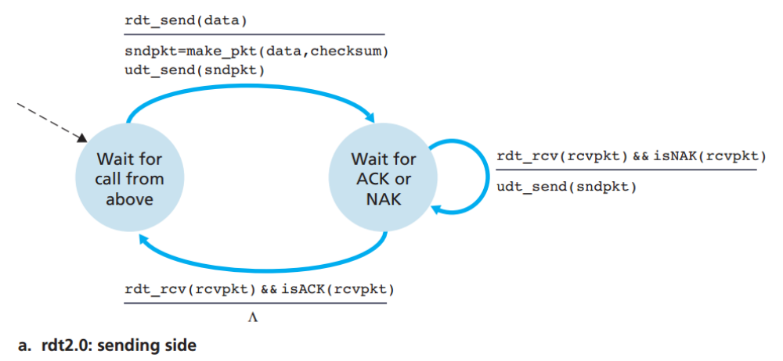
RDT v2.0 FSM ฝั่งผู้ส่ง
สัญญาณ ACK คือ Positive (สำเร็จ)
สัญญาณ NAK คือ Negative (ล้มเหลว)
ส่งข้อมูล
หากได้รับ NAK จากผู้รับ
รอสัญญาณ
ACK หรือ NAK
จากผู้รับ
ส่งข้อมูล
หากได้รับ ACK จากผู้รับ

Slide 42
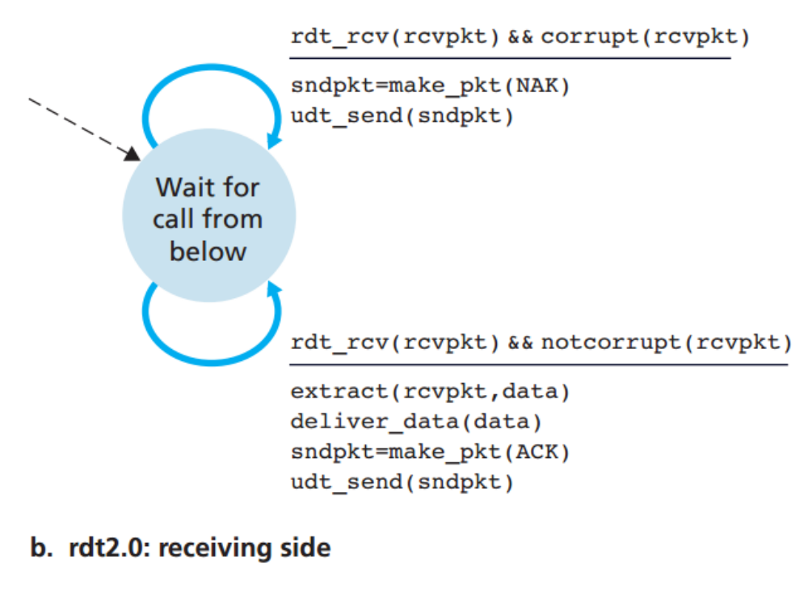
RDT v2.0 FSM ฝั่งผู้รับ
ได้รับ Datagram แล้ว ตรวจสอบแล้วเกิดเสีย
ส่ง NAK กลับไปให้ผู้ส่ง
ได้รับ Datagram แล้ว ตรวจสอบแล้วไม่เสีย
ส่ง ACK กลับไปให้ผู้ส่ง

Slide 43
RDT v2.1
คำถามคือถ้าเกิด ACK หรือ NAK ที่ผู้รับส่งกลับไปให้ผู้ส่งเกิดเสียขึ้นมา?
ตัวอย่างเดิมในชีวิตจริงเพื่อนเราจะทำอย่างไร? ก็ตอบเรากลับมาว่า “อะไรนะ”
แล้วเราก็มีโอกาสที่จะไม่ได้ยินว่าเพื่อนเราว่าอะไรอีก การแก้ปัญหาแบบนี้อาจจะเพิ่มปัญหาให้เราอีกแล้วก็จะวนไปวนมาแบบนี้ไปเรื่อยๆ

Slide 44
RDT v2.1
เราจึงใช้วิธีแก้ปัญหาโดยเมื่อผู้ส่งได้รับ ACK หรือ NAK ที่เสีย ก็ให้ผู้ส่งนั้นส่งข้อความเดิมซ้ำไปให้ผู้รับอีกรอบเลย
เมื่อผู้รับได้รับข้อความเดิมซ้ำ ผู้รับก็ยังไม่รู้ว่าผู้ส่งได้รับ ACK หรือ NAK ถูกต้องรึเปล่า สรุปวิธีนี้ก็ทำให้ผู้รับไม่รู้ว่าข้อความที่ได้รับเนี้ยเป็นข้อความใหม่หรือข้อความเก่า
แต่ทว่า... ปัญหานี้เราสามารถแก้ได้โดยการระบุหมายเลขข้อความ (Sequence Number)

Slide 45
RDT v2.1 Sequence Number
เราสามารถใช้ Sequence Number (SeqNo) เพื่อระบุความใหม่ของข้อความ หากผู้ส่งได้รับ ACK แล้วผู้ส่งจะส่ง SeqNo ที่ใหม่กว่า (เพิ่มขึ้น) ไปพร้อมกับข้อความใหม่
แต่ในกรณีนี้เราตั้งสมมุติฐานว่า Packet จะไม่หาย เพียงแต่มีโอกาสเสียได้อย่างเดียว (มีแค่กรณีที่เสียและไม่เสีย) หมายเลข SeqNo ในกรณีนี้มีแค่ 1 bit ก็เพียงพอ ซึ่งก็คือ 0 และ 1
เมื่อผู้ส่งได้ส่ง SeqNo ที่เป็น 1 ไปแล้ว ผู้ส่งก็สามารถใช้ SeqNo 0 ได้อีก

Slide 46
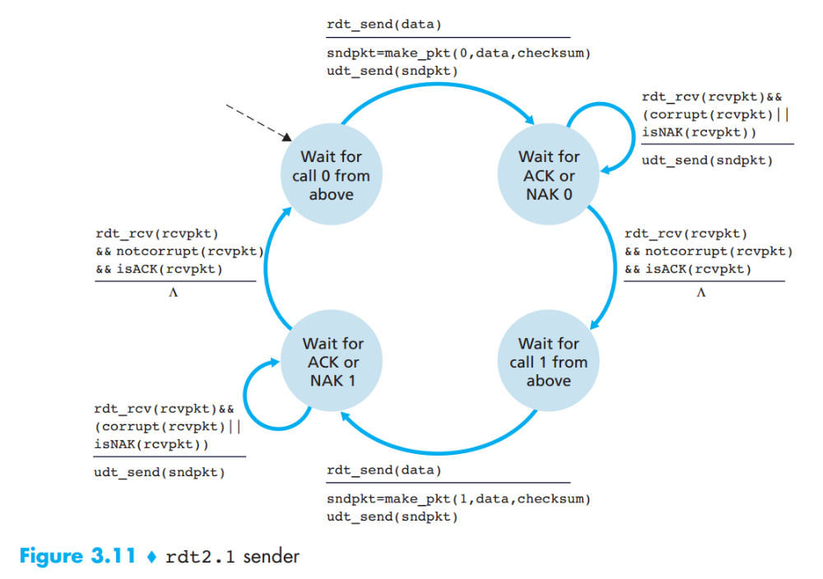
RDT v2.1 FSM ฝั่งผู้ส่ง
ส่งข้อความ Seq 0
ได้รับ NAK หรือว่าเสีย
ส่งข้อความเดิม Seq 0
ได้รับ ACK แล้ว ไม่เสีย
ได้รับ ACK แล้ว ไม่เสีย
ได้รับ NAK หรือว่าเสีย
ส่งข้อความเดิม Seq 1
ส่งข้อความ Seq 1

Slide 47
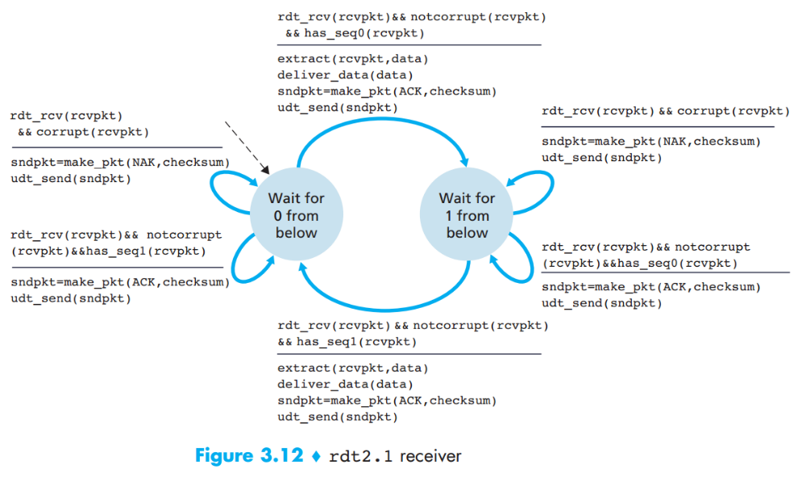
RDT v2.1 FSM ฝั่งผู้รับ
รับข้อความ Seq 0 ที่ไม่เสีย ส่ง ACK กลับ
ได้รับข้อความเสีย ส่ง NAK กลับ
ได้รับข้อความเสีย ส่ง NAK กลับ
ได้รับข้อความ Seq 0 ไม่เสีย
ส่ง ACK กลับ
ได้รับข้อความ Seq 1 ไม่เสีย
ส่ง ACK กลับ
รับข้อความ Seq 1 ที่ไม่เสีย ส่ง ACK กลับ

Slide 48
RDT v2.2
จะเห็นได้ว่าใน RDT v2.1 เมื่อใดก็ตามที่ผู้รับได้รับข้อความที่ไม่เสียมาก็จะส่ง ACK กลับไปให้ผู้ส่ง ซึ่งหากผู้ส่งได้ส่งข้อความซ้ำไป ผู้รับก็จะส่ง ACK สองครั้งสำหรับรับข้อความเดียว
RDT v2.2 จึงแก้ปัญหานี้ด้วยการใส่ SeqNo ลงไปในฝั่งของผู้รับด้วย
เพียงเท่านี้ผู้ส่งก็จะสามารถรู้ได้ว่า ACK ที่ผู้รับส่งไปนั้นเป็นสำหรับข้อความซ้ำหรือข้อความใหม่

Slide 49
Next Week
RDT v3.0 over Lossy Channel with Bit Errors
Go-back-N
TCP

